Slide 1
تابع لنظــــام المعلومـــات التسويقية
مقياس: نظــــام المعلـومات التسويـــــقية
مستوى سنة ثالثة تسويق
محاضرة رقم 07:

Slide 2
مراحل تطور مفهوم نظام المعلومات التسويقية
محاضرة رقم 07:
مر نظام المعلمات التسويقية بمراحل عديدة حتى اصبح في الشكل الذي هو عليه وذلك حسب تطور مفهوم المعلومات التسويقية ونظم المعلومات وكذا تطور بيئة الأعمال. وعلى العموم ، برزت نماذج لنظام المعلومات التسويقية يمكن تلخيصها في الجدول التالي:

Slide 3
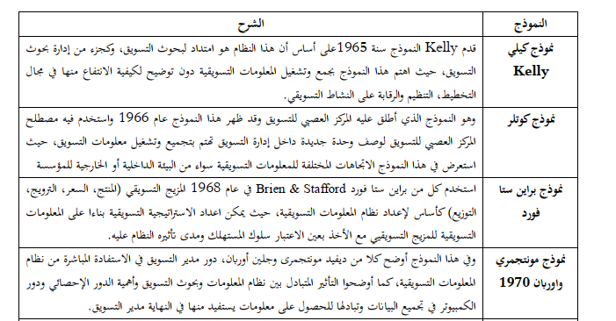
جدول تلخيصي يوضح مراحل تطور مفهوم نظام المعلومات التسويقية
محاضرة رقم 07:

Slide 4
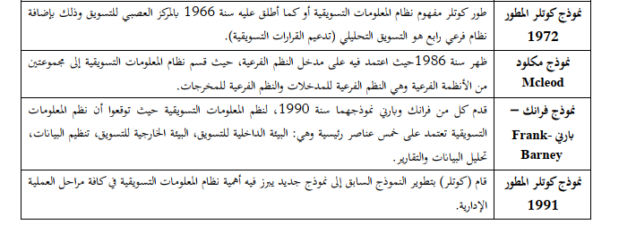
جدول تلخيصي يوضح مراحل تطور مفهوم نظام المعلومات التسويقية
محاضرة رقم 07:

Slide 5
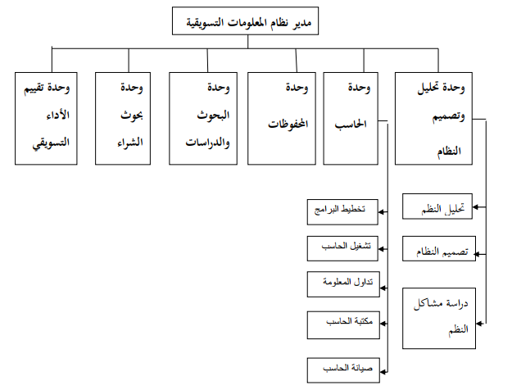
الهيكل التنظيمي لنظام المعلومات التسويقية
يتم تنظيم نظام المعلومات التسويقية وفقا للهيكل التنظيمي الذي يوضحه الشكل التالي
محاضرة رقم 07:

Slide 6
يتضح من الشكل السابق أن الهيكل التنظيمي لنظام المعومات التسويقية يتكون من:
وحدة تحليل وتصميم النظام: تختص بدراسة احتياجات مستعملي المعلومات، وتحليل وتصميم وتوثيق وتقيين
نظم وإجراءات تشغيل البيانات لكي تفي بتلك الاحتياجات
وحدة الحاسب الآلي: تتضمن الوحدات التنظيمية التالية:
أ-وحدة تخطيط البرامج: تختص بتصميم وإعداد خطط البرامج وكتابتها بلغة الإعلام الآلي واختبارها،
ب- وحدة تشغيل الحاسب: تختص بتخزين البيانات ومعالجتها، وإعادة نشرها على المستفيدين،
ج- وحدة تداول المعلومات: تختص بإرسال التقارير والمعلومات التسويقية للجهات التي تريدها،
د-مكتبة الحاسب الآلي: تختص باختيار وسائل تسجيل المعلومات سواء أشرطة أو اسطوانات ممغنطة وكذا تأمين الوسائل
المستخدمة من أي مخاطر يمكن أن تتعرض لها،
ه- وحدة صيانة الحاسب: تختص بتصميم وتنفيذ برامج صيانة أجهزة الإعلام الآلي وملحقاتها، وذلك للحفظ عليها
وتجنب حدوث أعطاب بها، إضافة إلى الحفاظ على البيانات والمعلومات المخزنة،
وحدة المحفوظات: تختص بحفظ جميع المستندات والوثائق بحيث تضمن مرونة تداول كل ما هو محفوظ سواء
بطريقة آلية أو يدوية.
وحدة البحوث والدراسات التسويقية: تختص بتصميم وتنفيذ كافة الدراسات والبحوث التسويقية.
وحدة بحوث الشراء والتخزين: تختص بتصميم وتنفيذ الدراسات والبحوث المتعلقة بالشراء والمخزون، وتوفير
احتياجات المؤسسة من المستلزمات السلعية والخدمية وترشيد الشراء والتخزين.
وحدة تقييم الأداء التسويقي:تختص بتقييم الأداء التسويقي وتحديد الوسائل التي تكفل تنمية مهارات رجال
البيع، بما يؤدي إلى تحقيق الأهداف التسويقية أو تدعيم المركز التنافسي والتسويقي
محاضرة رقم 07:

Slide 7
تكامل نظام المعلومات التسويقية مع أنظمة المعلومات الأخرى في المؤسسة
محاضرة رقم 07:
إن نظام معلومات التسويقية لا يعمل بمفرده في المؤسسة، فقد تم الإشارة سابقا إلى أن هناك أنواع عديدة لأنظمة المعلومات في المؤسسة مثل نظام معلومات الموارد البشرية، نظام معلومات المحاسبة، نظام معلومات الإنتاج، نظام معلومات التمويل، وغيرها من الأنظمة، وبالتالي فإن نظام المعلومات التسويقية يتكامل مع هذه الأنظمة بطرق مختلفة سنوضحها فيما يلي :

Slide 8
- الطريقة الأولى:التدفق الفعلي أو المحتمل للبيانات و/ أو المعلومات فيما بين الأنظمة الفرعية:
يعني أن مخرجات نظام فرعي معين من المعلومات سوف تشكل بيانات لنظام فرعي آخر مما يترتب عنه تكامل بين جميع أنظمة المعلومات الفرعية في المؤسسة.
- الطريقة الثانية هي الطريقة التي يشترك فيها أكثر من نظام فرعي للمعلومات في إيجاد نوع من المعلومات تلبية لاحتياجات نظام فرعي ثالث:
بحيث يتعذر الحصول على هذه المعلومات إلا في حالة تحقيق شراكة بين النظامين الفرعيين مثلا اشتراك نظام المحاسبة و نظام معلومات الإنتاج للحصول على المعلومة الخاصة بتكلفة السلعة للتمكن من تحديد سعرها.
- الطريقة الثالثة عندما يشترك أكثر من نظام معلومات فرعي في الحصول على ذات المدخلات من مصدر توليد واحد لتوليد معلومات تستخدم في أغراض مختلفة
محاضرة رقم 07:

Slide 9
المشاكل التي تواجه نظام المعلومات التسويقية
يعترض نظام المعلومات التسويقية مشاكل يمكن أن تؤثر على فعاليته وتحقيقه لأهدافه، ومن بين هذه المشاكل نذكر:
محاضرة رقم 07:
- اعتماد نظام المعلومات التسويقية على الأفراد في التزود والتلخيص والاستخلاص ونشر المعلومات: وتعتبر مشكلة لأنه يمكن أن يؤثر على درجة موضوعية نظام المعلومات التسويقية، لأن الأفراد بطبيعتهم يميلون إلى التحيز إلى جهة دون أخرى، فقد يقوم مستخدمو النظام بفرض اختياراتهم الخاصة بالمعلومات وحتى على طرق معالجتها، ويمكنهم أبعد من ذلك التخلص معلومات بحجة أنها غير مفيدة، مما يمكن أن يؤثر على صحة القرارات المتخذة.
- طبيعة بيئة المؤسسة المستخدمة لنظام المعلومات التسويقية: فالصراعات المحتملة الحدوث بين الأقسام أو الأفراد داخل المؤسسة وعدم الاتفاق حول الأعمال يؤدي إلى انخفاض تدفق المعلومات مما قد ينعكس سلبا على نوعية وحجم المعلومات التي يتم تزويدها لنظام المعلومات التسويقية مما يؤثر على كفاءته سلبا.
- النظرة إلى نظام المعلومات التسويقية كابتكار: عندما يتم اعتبار نظام المعلومات التسويقية على أنه مفهوم جديد في المؤسسة مما قد يسبب درجة من المقاومة من طرف الأفراد لأنهم يعتبرونه تغيير يمكن أن يهدد تواجدهم، حيث يعتبر التغيير أحد أهم أسباب الصراع التنظيمي، وهذا ما قد يعيق نظام المعلومات التسويقية من تأدية الغرض الذي أنشئ من أجله.
-ضعف البيئة التنظيمية لنظام المعلومات التسويقية،
-عدم وجود تحديد أهداف واضحة ودقيقة لنظام المعلومات التسويقية،
-انخفاض مستوى جودة مدخلات نظام المعلومات التسويقية،
- عدم توفر هياكل وأدلة تنظيمية لتحديد الوحدات التنظيمية لنظام المعلومات التسويقية،
- الانتقاص من أهمية و دور نظام المعلومات التسويقية في المؤسسة

Slide 10
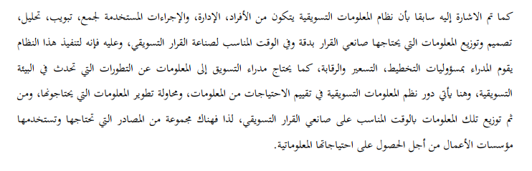
مدخلات ومخرجات نظام المعلومات التسويقية
محاضرة رقم 07:

Slide 11
مدخلات ومخرجات نظام المعلومات التسويقية
محاضرة رقم 07:
قصد التعرف أكثر على آلية نظام المعلومات التسويقية، إرتأينا القيام بتحديد المادة الخام التي يعتمد عليها (مدخلات) وكذا وصف النتائج (المخرجات)، وذلك لأن التوصيف العلمي لمدخلات ومخرجات نظام المعلومات التسويقية يساهم في تحقيق ما يلي:
- ضمان توفير بيانات المدخلات بمواصفات مناسبة والتي تعد بمثابة المادة الخام اللازمة لإنتاج المعلومات المطلوبة؛
- التحديد العلمي الدقيق لأساليب التشغيل والعمليات المطلوب أداؤها للحصول على المخرجات المطلوبة؛
- ضمان توفير معلومات بمواصفات قياسية تفي باحتياجات الفئات المستفيدة من نظام المعلومات التسويقية، وبما يؤدي في النهاية الى المساهمة في رفع مستوى كفاءة العمليات التسويقية بالمؤسسة.

Slide 12
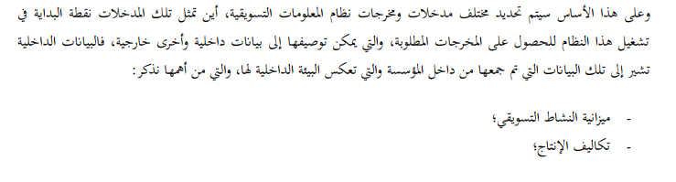
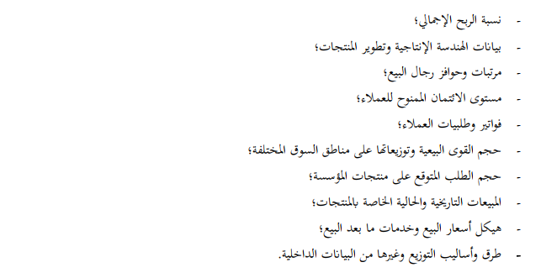
محاضرة رقم 07:
مدخلات نظام المعلومات التسويقية

Slide 13
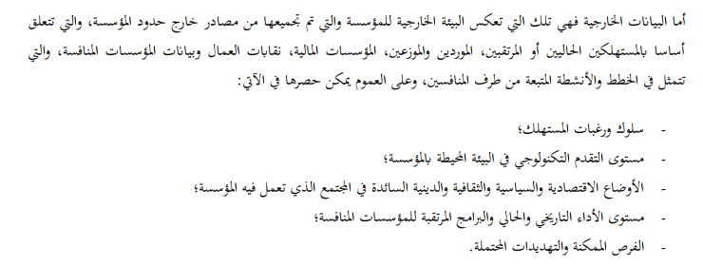
محاضرة رقم 07:
مدخلات نظام المعلومات التسويقية

Slide 14
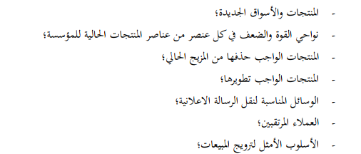
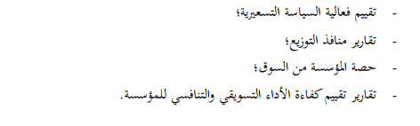
تتمثل مخرجات نظام المعلومات التسويقية في العلومات التي تم انتاجها بعد مختلف مراحل المعالجة والتحليل للبياناات التي تم تجميعها (المدخلات)، حيث تشمل هذه المخرجات أساسا على المعلومات المتعلقة بـ:
محاضرة رقم 07:
مخرجات نظام المعلومات التسويقية

Slide 15
محاضرة رقم 07:
ولكي تكون مخرجات نظام المعلومات التسويقي مفيدة لادارة التسويق وصالحة لعملية اتخاذ القرار يجب أن تتصف بـ:
؟
وعلى العموم فان المعلومات التي تم التحصل عليها كمخرجات من نظام المعلومات التسويقية تعتبر كتقارير نهائية يمكن الاعتماد عليها في اتخاذ القرارات التسويقية وبناء الاستراتيجية التسويقية والتنافسي الملائمة، وارسال هذه الاسهامات في ترقية القدرة التنافسية للمؤسسة ضمانا لاستمرارية المتواصلة والبقاء في وسط الديناميكية التي تشهدها البيئة التسويقية.
مخرجات نظام المعلومات التسويقية

Slide 16

محاضرة رقم 07:
يتبــــــــــــع ...

